Slide 1
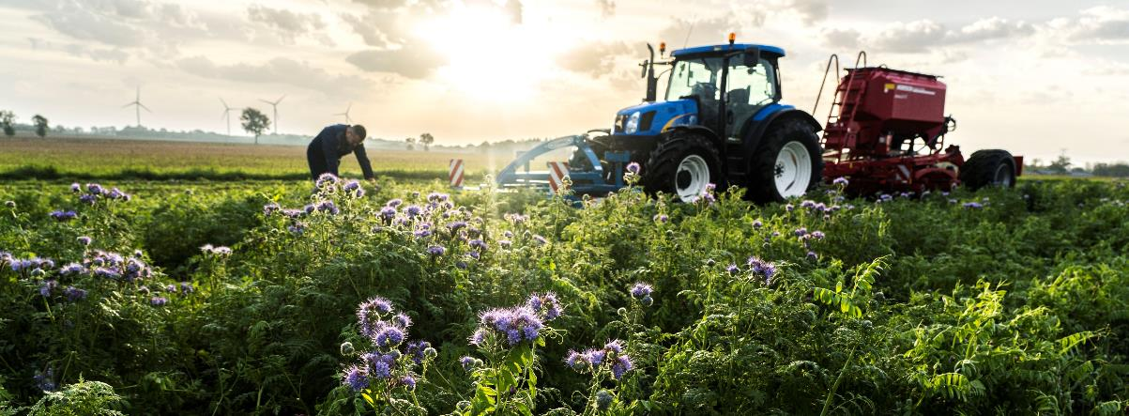

WEBINAIRE CONSEILLERS CLIMAT CARBONE
03/12/2025
Hélène GAUCHEZ – CRA AURA
Mélanie LOUBAUD BERSON - CAPDL
Notes:
Taille de l’image :
Hauteur = 11,66 cm (1377 pixels)
Largeur = 31,87 cm (3764 pixels)
Codes couleur RVB :
Bleu : 37 60 110

Slide 2
Accords de groupe
Oser
S’écouter en toute bienveillance
Co-responsabilité
Qualité de présence : un temps pour vous et ensemble !

Slide 3
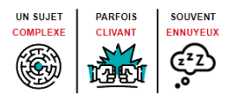
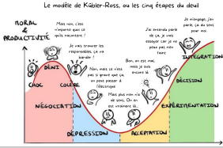
Le changement climatique…
Un sujet complexe car multiscalaire :
> parcelle, exploitation, territoire
> court, moyen, long terme
Un sujet qui révèle nos interdépendances et bouscule nos fonctionnements en silos: il va falloir coopérer !
Un sujet non désirable a priori : personne n’a envie de changer !
Un sujet qui s’idéologise… donc à factualiser !
Un sujet émotionnel : réponse technique (posture d’expert) vs réponse sensible (posture d’accompagnant/facilitateur)
Un sujet qui touche à nos biais cognitifs !

Slide 4
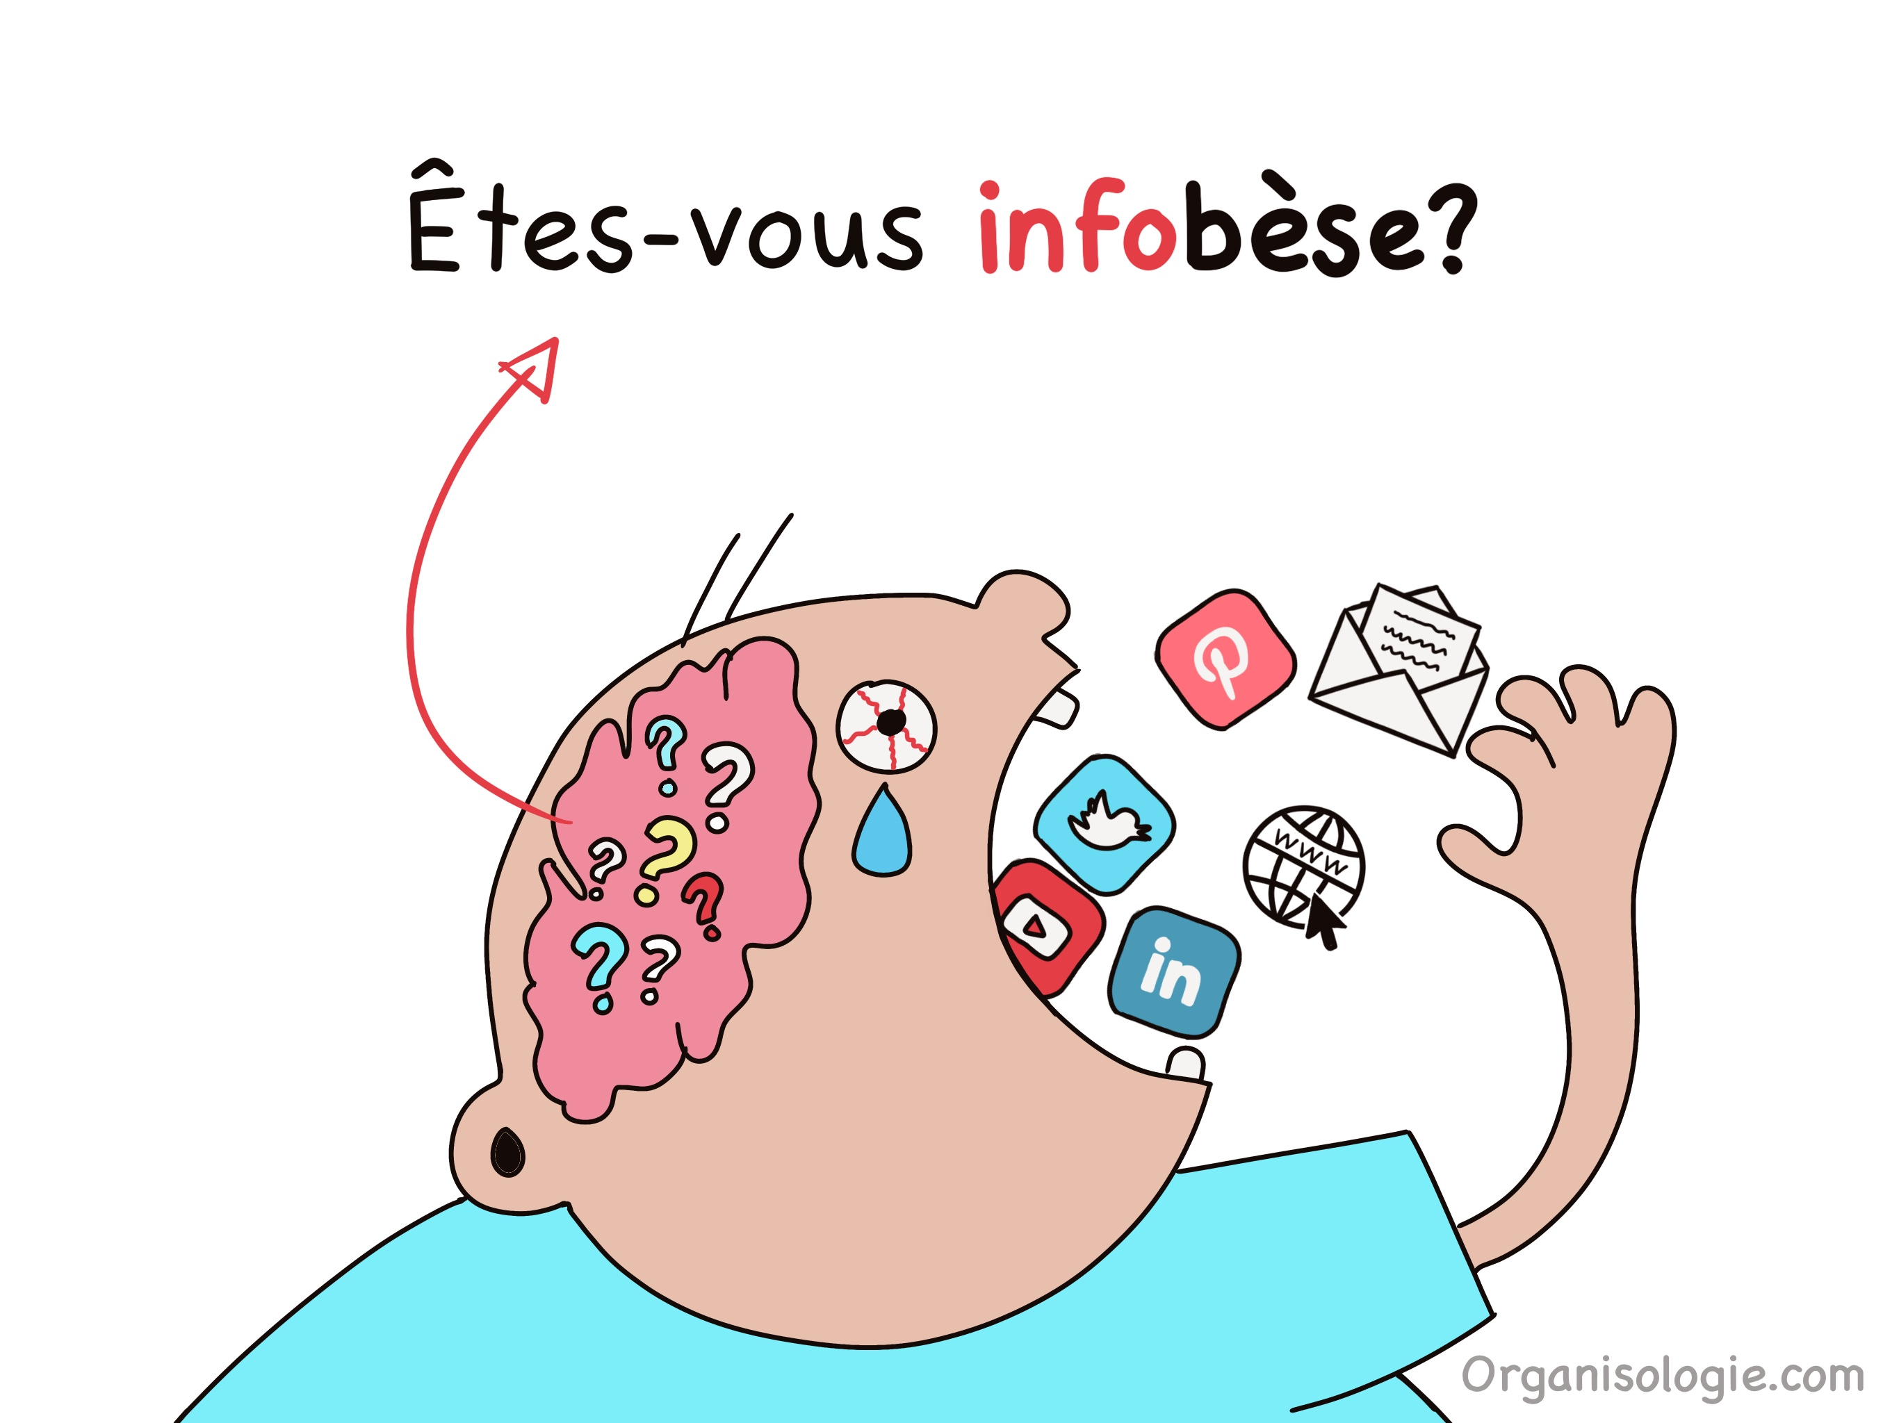
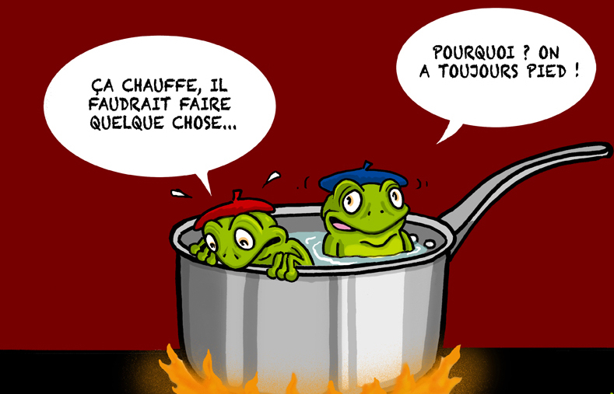
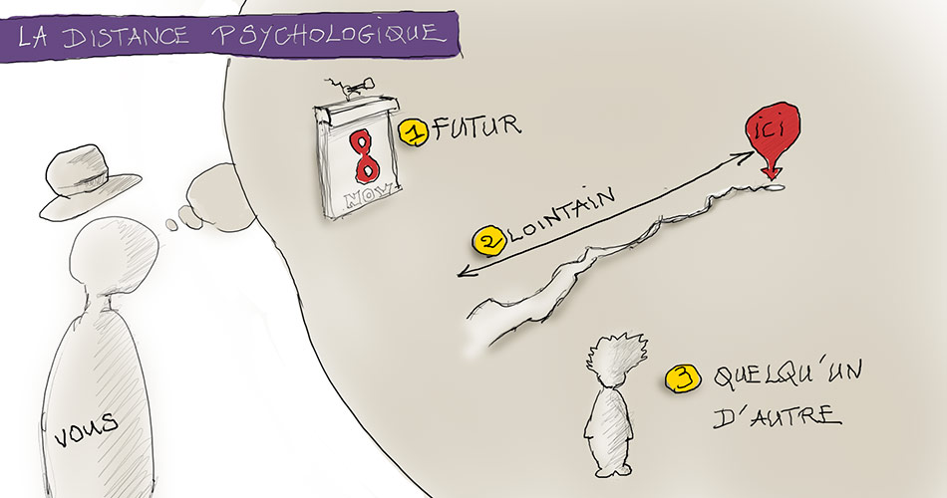
Nos biais à tous…
Des barrières cognitives (et un environnement qui ne nous aide pas à les mesurer !)
Infobésité et engourdissement environnemental => « L’attention se rétrécit à mesure que l’accoutumance augmente », Robert GIFFORD, Psychologue
Distance à l’objet… 2100 c’est loin ! Et le décalage du point de référence.
Des barrières sociales = verrous socio-techniques

Slide 5
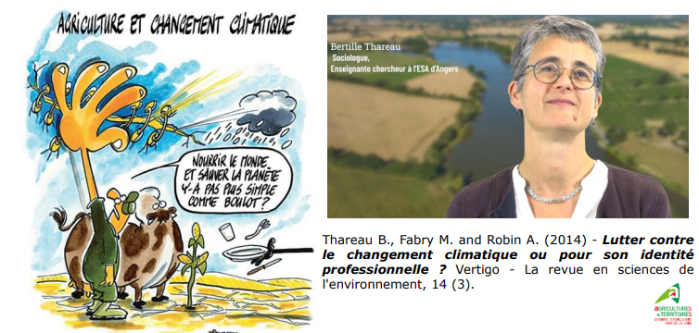
Ce que nous dit la sociologie

Slide 6
À vous de jouer !
Citez nous 1 frein côté agriculteur que vous avez déjà rencontré lors de vos accompagnements !
On ne réfléchit pas trop, on se lance et on en discute après…

Slide 7
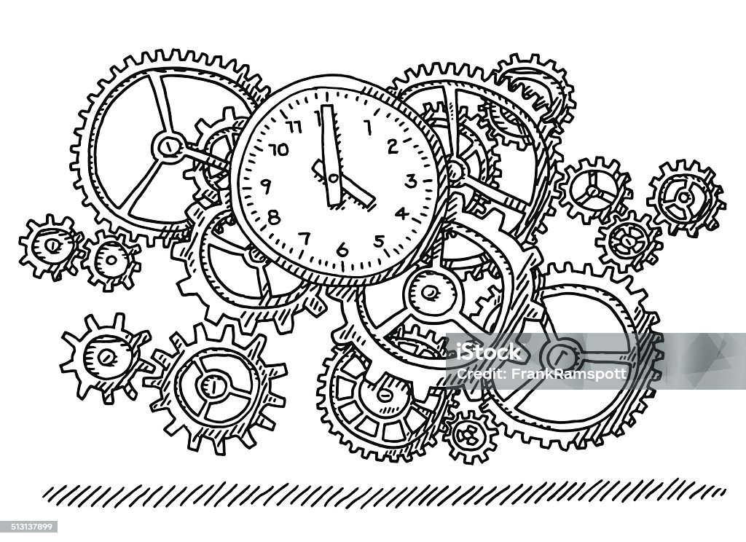
Sensibilisation : ça veut dire quoi ?
Se nourrir en tant que conseiller…
Formation Resolia "Accompagnement individuel et collectif au changement climatique : comprendre les freins au changement, échanger sur ses pratiques avec d’autres conseillers et s'outiller pour accompagner les exploitants.
La liste bibliographique pour s'acculturer au changement climatique
Des référentiels et des banques de leviers : atténuation et adaptation, disponibles via des projets comme CSA, Climat-culteur, les RMT…
Des outils de diagnostic : ClimAlea Diag, Adapt’eau pour le volet adaptation
>>> Et oui, ça prend du temps !
>>> Et oui, on peut difficilement y aller seul : une petite communauté pour créer une synergie des compétences !

Slide 8
Liens utiles…
La plateforme GECO avec les leviers d’adaptation aux stress hydriques et thermiques
ClimAction pour présenter le champ des possibles à l’exploitant et démarrer la construction d’un plan d’action: fichier Excel et référentiel de leviers, livret de fiches outils
AgriClim : indicateurs agro-climatiques gratuits pour projeter le futur : aller avec l’agriculteur chercher ceux qui lui correspondent ou en collectif pour sensibiliser et sortir des graphiques.
La boite à outils interactive ClimaTerra pour choisir l’outil approprié à son besoin
Des bases de données : DRIAS, Les futurs du climat – Accueil et DRIAS, Les futurs de l'Eau - Accueil

Slide 9

Sensibilisation : ça veut dire quoi ?
2. … pour conscientiser le CC et toucher les agriculteurs
>>> Choisir ses outils :
des jeux : Fresque du Climat, ResilGame, jeu des 7 familles…
des supports visuels déjà prêts à adapter
ClimatQuizz, ClimAlea Test, et autres outils d’auto-évaluation
ateliers d’expression collective (ex: sur les aléas climatiques), apports de témoignages, vidéos…
des indicateurs agro-climatiques (AgriClim, ClimaDiag, Zodiac)
>>> Trouver le bon espace-temps : formation (obligatoire?), réunions GIEE/GEDA, réunions techniques, bilans de campagne, AG…
>>> Choisir le format en fonction des publics, du lieu, de soi ! On n’est pas tous des animateurs nés ! On peut faire appel à un collègue !
>>> Un rôle pour les émotions
>>> Ne pas rester sur le constat et proposer des actions

Slide 10
Quelques outils de sensibilisation

Slide 11
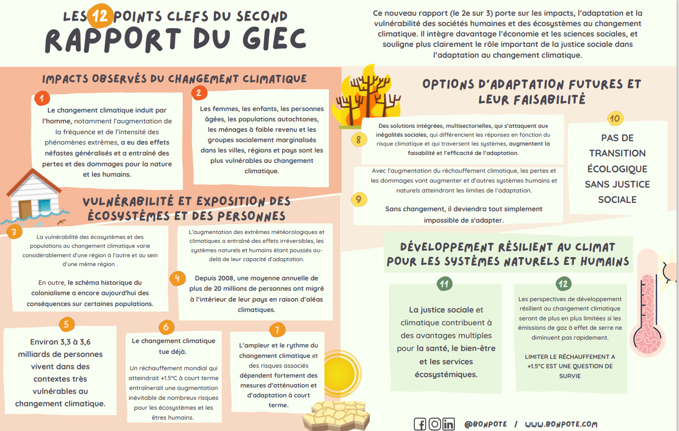
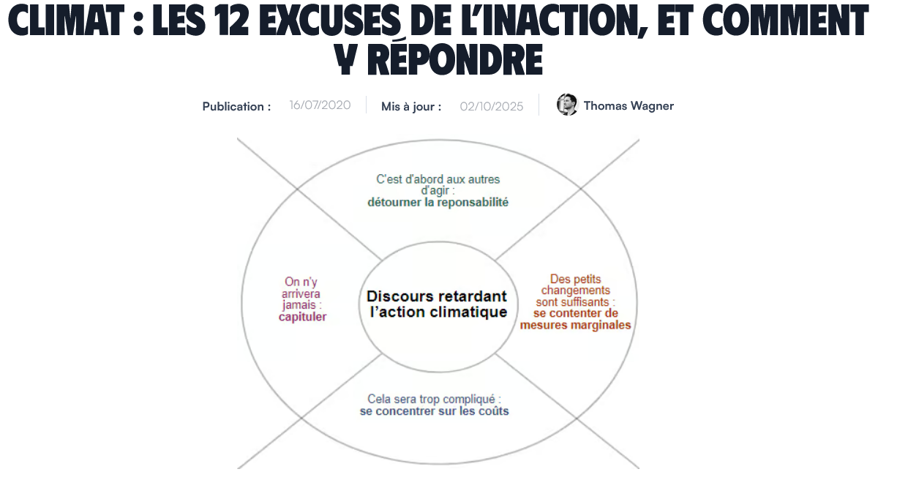

Slide 12
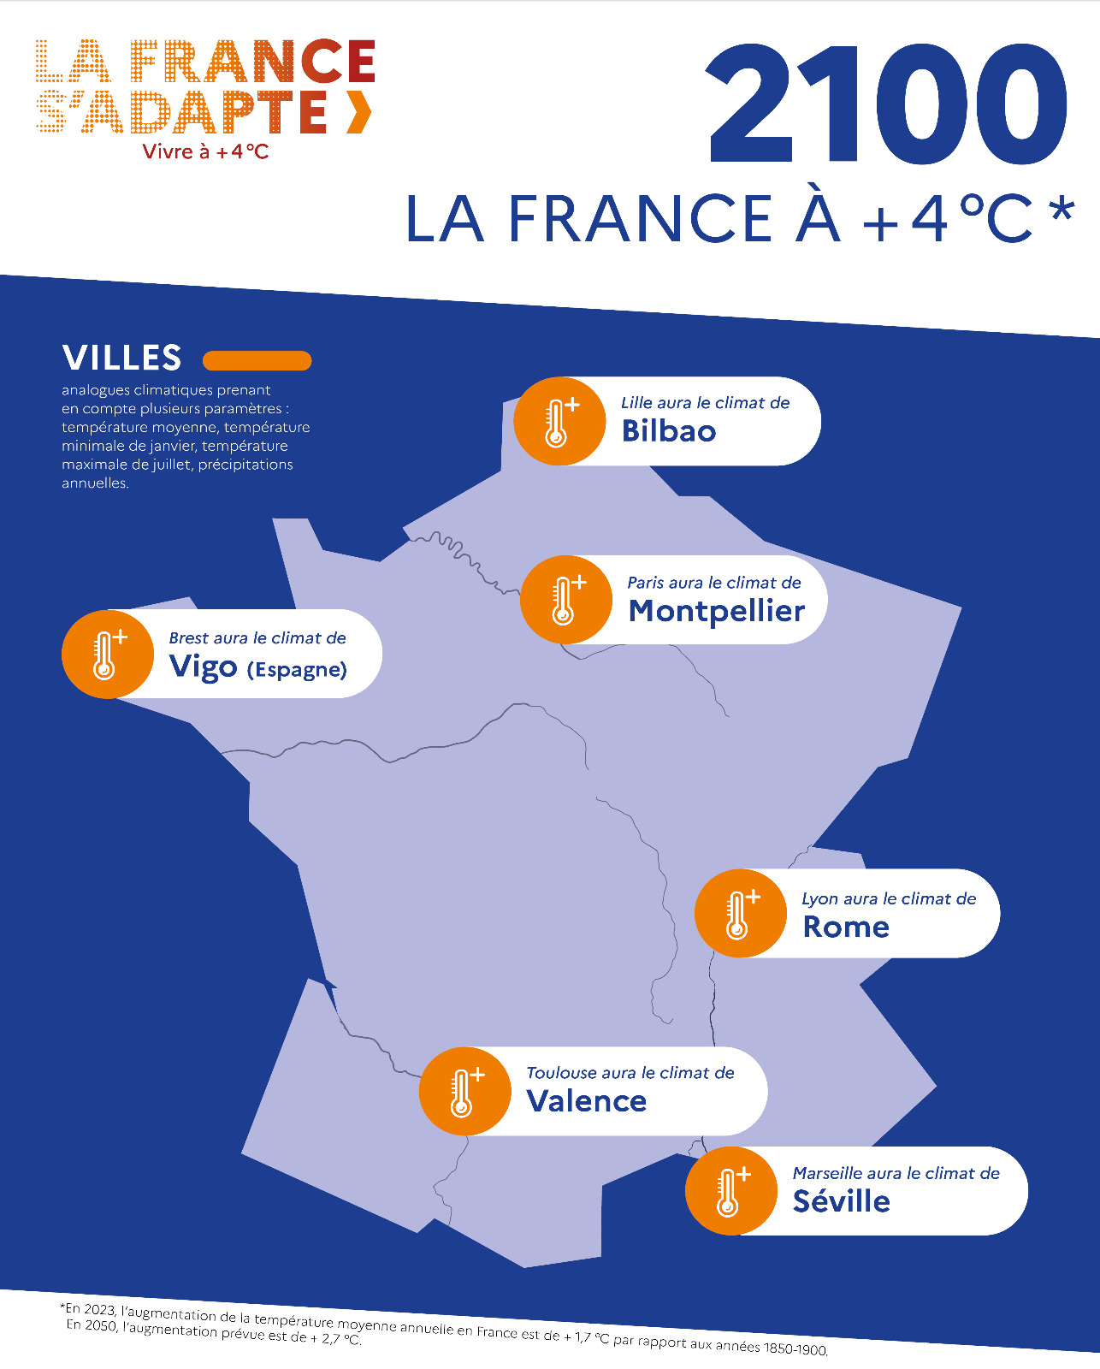
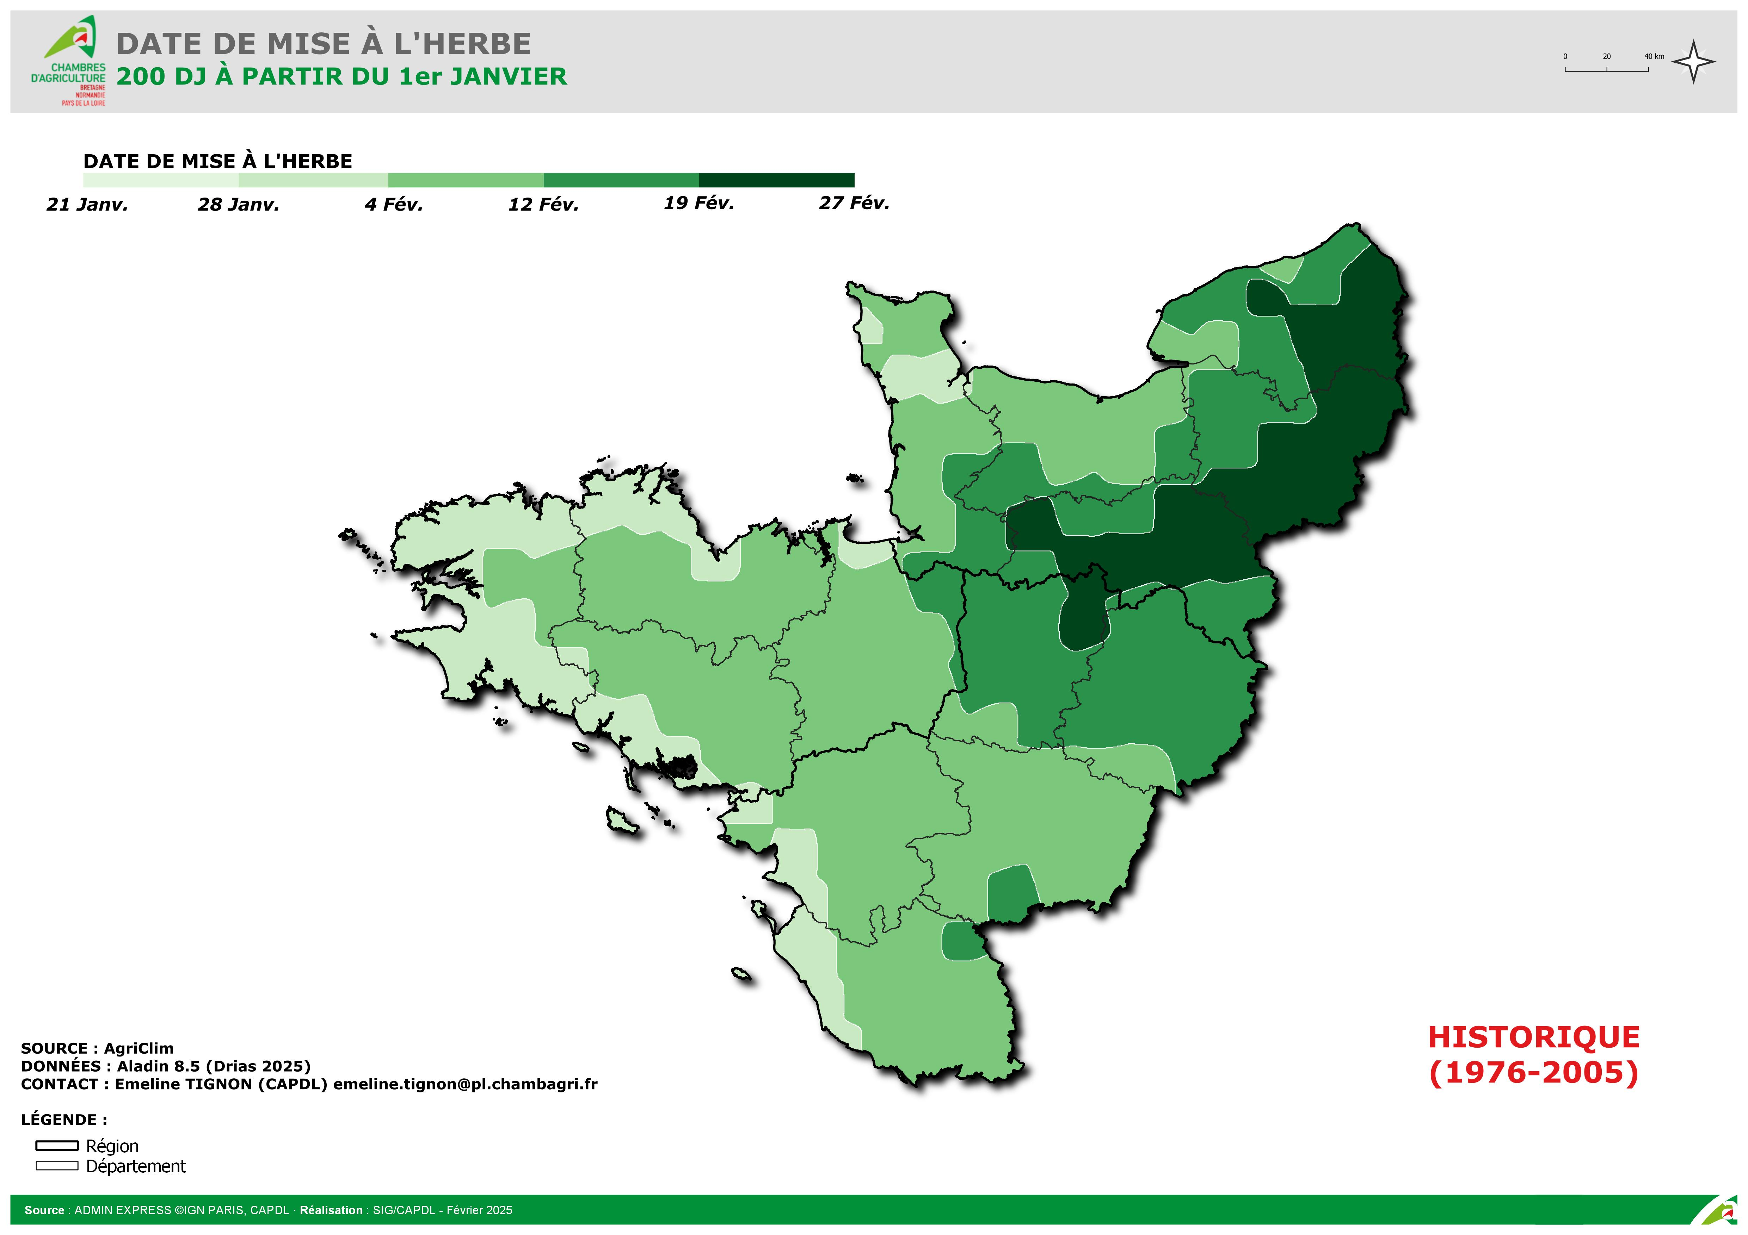
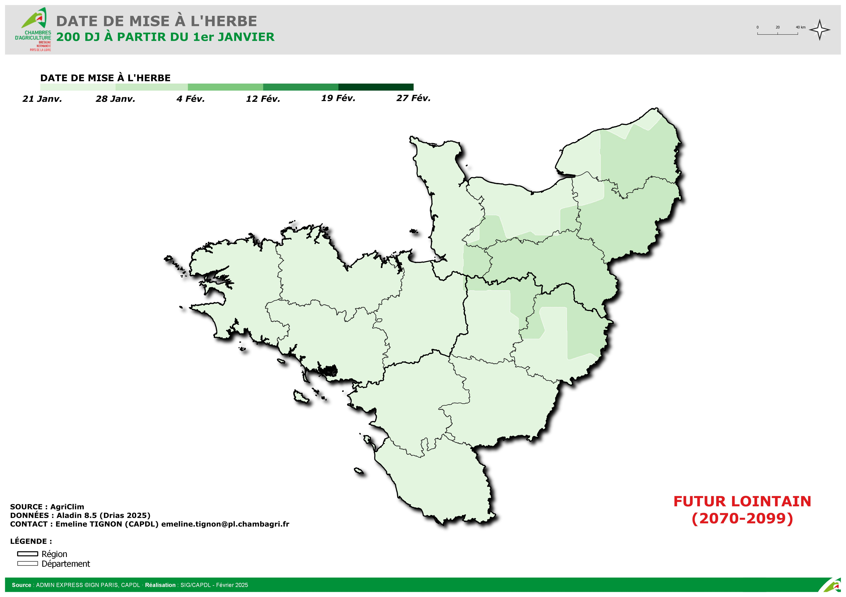
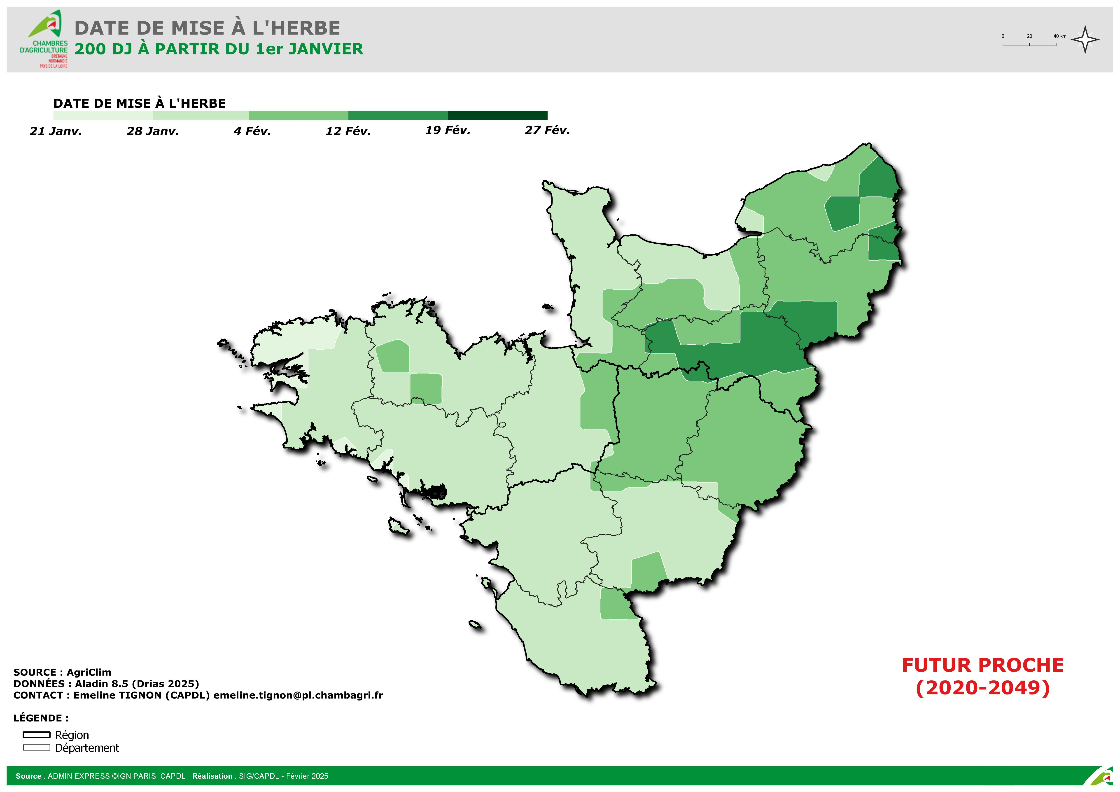

Indicateurs agroclimatiques
Notes:
Pour visualiser chacune des thématiques, il suffit de cliquer sur chaque item.

Slide 13


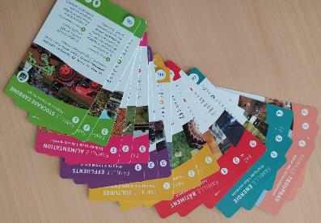
La ludopédagogie
Existe en version quiz !

Slide 14

Jeu des leviers
Efficience CO2
Difficile à mettre en œuvre
Facile à mettre en œuvre
Notes:
Distribuer 2 cartes par personne, et lui demander de venir la positionner sur le graphique en expliquant son point de vue.
Conclusion : le passage à l’action, la mise en œuvre de leviers d’action, a une part de subjectivité… Certains vont trouver ça facile à mettre en œuvre, d’autres pas, c’est une question de perception. Et c’est en faisant évoluer nos perceptions que le passage à l’action se fait. Le plus grand facteur du changement n’est pas technique, il est HUMAIN !!!

Slide 15

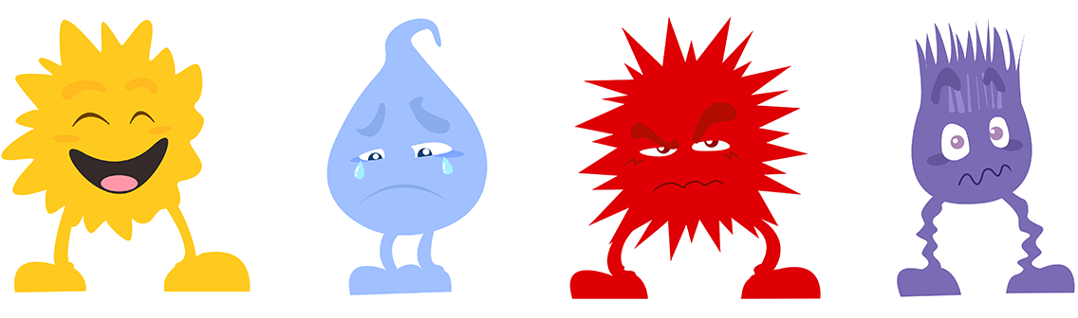
Les 4 émotions principales
Laisser une place aux émotions face aux constats du changement climatique…
Parce que nos décisions sont grandement influencées par ce que l’on ressent, et pas uniquement par ce que l’on sait, il est donc primordial de porter l’accent sur cet aspect. Le problème doit nous toucher, nous générer de l’émotion, car s’il reste purement rationnel, nous n’aurons pas la motivation suffisante pour agir.
=> des outils de debrief émotionnel après une Fresque du climat (baromètre, émotibulles…)

Slide 16
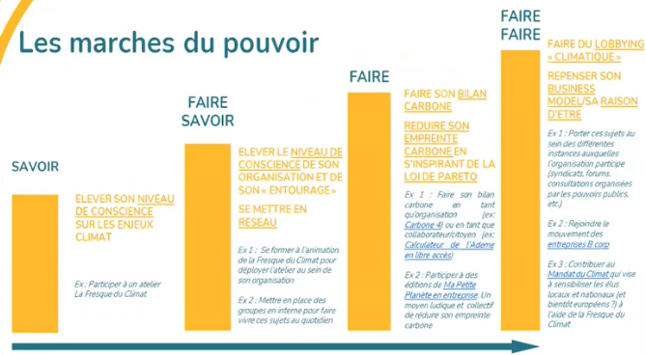
Sensibiliser = Encapaciter

Slide 17

Vos questions, vos réactions !

Slide 18
Verrouillages sociotechniques
Difficulté pour sortir d’un système mondialisé (global lock-in) :
  Compétition instaurée entre les pays
  Dépendance aux énergies fossiles
  Nos institutions ne sont pas adaptées à un monde sans croissance, puisqu’elles ont été conçues par et pour la croissance. Sans croissance → implosion du système.
→ Les interrelations entre les différentes dimensions du système impliquent des verrous. Pour transformer le système, il faut jouer sur les différentes dimensions en même temps = approche globale !
« Si nous décidons de lever le pied de l’accélérateur pour éviter ou limiter l’accident à venir, nous risquons aussi de provoquer un accident » - Laura BENISTI

Slide 19
Les barrières sociales
Elles sont induites par…
Nos représentations sociales et notre désir d’intégration et de conformisme aux normes sociales.
  Le désir mimétique (René GIRARD, anthropologue, historien et philosophe)
  L’interaction spéculaire (Jean-Louis VULLIERME, Philosophe)
La vision que nous avons de notre responsabilité d’agir :
  Risque d’inéquité (Robert GIFFORD) - « pourquoi changer si les autres ne changent pas ? »
  Dilution de la responsabilité - « les autres agiront »
La vision que nous avons de notre capacité d’agir : sentiment d’impuissance
Notes:
Désir mimétique = désir de s’aligner sur les pensées et comportements dominants (« attitude conformiste »). Contribue à construire et à entretenir des normes dominantes.
Interaction spéculaire (spéculaire = relatif au miroir) = adaptation mutuelle des comportements. On agit par rapport aux pensées et actions des autres, de peur de se retrouver exclu ou marginaliser. Notion d’appartenance.

Slide 20
Les barrières émotionnelles
Elles sont induites par…
La peur de souffrir et de désespérer
La peur de paraître faible
La peur de culpabiliser
La peur de paraître négatif ou pessimiste
→ Conséquences : Refoulement, dénis, évitement.
Lien fort avec nos représentations et nos croyances = avec notre vision du monde !
« Les émotions ont une influence capitale sur nos jugements et nos décisions, et sont l’un des principaux déclencheurs des comportements humains » - Laurie BENISTI
Notes:
Rappel sur les 4 émotions de bases et besoins associés : la peur (être rassuré) / la joie (être reconnu/apprécié) / la tristesse (être consolé/reconforté) / la colère (être respecté)

Slide 21
Les barrières culturelles
Elles sont induites par…
Les récits collectifs dominants (réalité imaginaire) qui construisent des façons de penser et d’agir (Yuval Noah HARARII, historien)
Les habitudes fortes mises en place dans le cadre de nos récits et représentations.
→ Conséquences : Dissonance cognitive (décalage action/intention ou conscience/engagement) → Sentiment de culpabilité, de frustration, de mal-être
  Réaction d’évitement (négation, rejet, oubli)
  Réaction de biais de confirmation (renforcer ses croyances)
  Réaction de justification « j’ai fait des efforts donc je peux »
« Plus ses croyances sont ancrées, plus le déni et la justification sont forts, plus les croyances se renforcent, dans une boucle de rétroaction difficilement arrêtable. » - Laurie BENISTI
Notes:
« Le problème, c’est le marché (les prix ne sont pas assez élevés) et les excès de normes » qui rend toute autre pensée difficile à assumer ! FRAMING, déplacer le cadre !
Les récits (construction imaginaire) collectifs dominants actuels en contradiction avec les changements qu’imposeraient la lutte pour le respect de la vie et pour la survie de l’humanité. Par exemple, la croyance de la consommation comme condition nécessaire au bonheur.
La loyauté familiale est importante encore plus chez les agriculteurs et ceux en GAEC « père/fils » (Hélène JALIN). (à mettre dans barrière culturelle et/ou sociale?)
Réalité objective (tout ce qui existe physiquement) VS Réalité imaginaire (ce qui existe par notre imagination comme religion, argent, nations, etc.)
Habitudes : difficiles à changer.
Dissonance cognitive : Situation de malaise, de tension dans lequel se trouve un individu quand il est en présence d’éléments cognitifs contradictoires

Slide 22
En résumé…
Barrières cognitives
  Difficultés à percevoir et à interpréter les informations.
Barrières sociales
  Volonté de se conformer aux normes sociales.
Barrières émotionnelles
  Refoulement des émotions.
Barrières culturelles
  Puissance des récits et des croyances dominantes qui déterminent notre façon d’être et d’agir.
1/ Nous avons tous nos propres verrous !
2/ Il va falloir s’outiller aussi au plan psycho-sociologique pour faire de l’accompagnement au changement climatique → montée en compétences et ANAPRAT

Slide 23
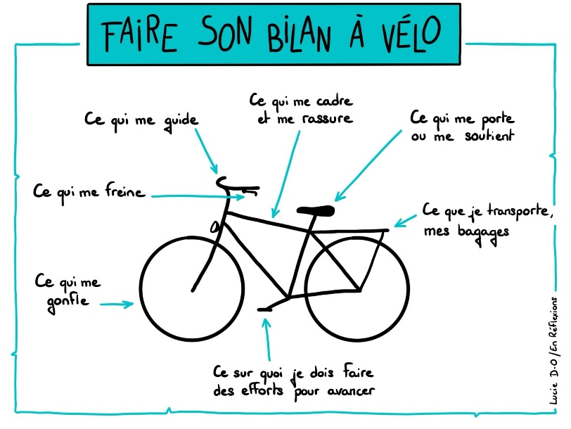

Slide 24
Temps d’échanges
Donnez-nous chacun un truc positif (ce qui me guide, me soutient, me porte… ) et un truc négatif (ce qui me freine, me gonfle…)

Slide 25
Conclusion
Un petit sondage pour se projeter…

